Slide 1


DevOps
Nhóm 9

Slide 2

Development
Operations

Slide 3

01
Tự động hóa quy trình CI/CD (Continuous Integration / Continuous Deployment)
Giới thiệu chức năng Nhiệm vụ vai trò
02
Quản lý hạ tầng hệ thống
Phòng DevOps là cầu nối giữa phát triển và vận hành, đảm bảo triển khai phần mềm nhanh, ổn định và tự động, nâng cao hiệu quả hệ thống.
03
Giám sát và cảnh báo hệ thống
04
Đảm bảo bảo mật và tính sẵn sàng cao
05
Phối hợp liên phòng ban

Slide 4


Vị trí quy trình công việc
Kỹ sư DevOps không nằm ở một thứ tự cụ thể trong quy trình, mà thay vào đó, họ tham gia vào toàn bộ vòng đời phát triển phần mềm, từ giai đoạn phát triển, kiểm thử, triển khai, đến vận hành và giám sát.
K

Slide 5


HỆ THỐNG ĐẦU VÀO

Slide 6




Mã Nguồn

Slide 7

Yêu cầu phần mềm

Slide 8

Hạ tầng

Slide 9
HỆ THỐNG ĐẦU RA

Slide 10

Phần mềm đã được triển khai

Slide 11
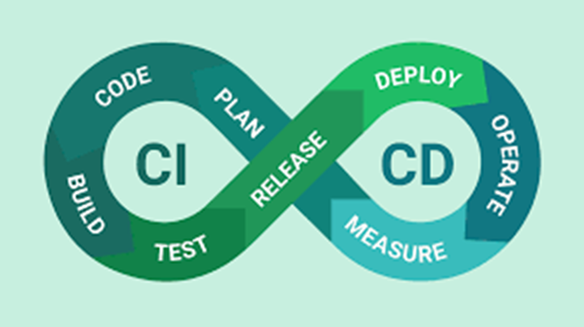
Quy trình tự động (CI/CD)

Slide 12
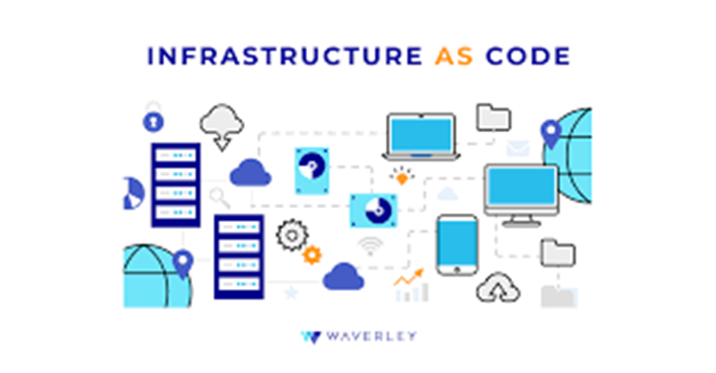
Môi trường hoạt động nhất quán

Slide 13

Hệ thống giám sát và cảnh báo

Slide 14
Công cụ

Slide 15

Quản lý mã nguồn

Slide 16

Tự động hóa các tác vụ, các công việc

Slide 17

Tự động hóa việc triển khai, quản lý, mở rộng và giám sát

Slide 18


CI / CD ( tích hợp liên tục và triển khai liên tục )

Slide 19

Giám sát và cảnh báo hệ thống

Slide 20
DEVOPS GIAO TIẾP VỚI PHÒNG NÀO ?
1
2
3
4
5
6
7
Project Manager
Business Analyst
UI/UX Designer
Front-end
Back-end
Content Creater
SEO/Marketing

Slide 21
DEVOPS CẦN KIẾN THỨC VÀ KỸ NĂNG GÌ?
KỸ NĂNG KỸ THUẬT:
KỸ NĂNG MỀM:
Kiến thức lập trình, hệ điều hành (Linux), mạng (DNS, HTTP…)
Công cụ DevOps: Git, Jenkins, Docker, Kubernetes, Terraform…
Cloud: AWS, GCP, Azure
CI/CD, Monitoring, Infrastructure as Code
Tự động hóa: Tối ưu thời gian, giảm lỗi thủ công
Quản lý dự án: Theo dõi tiến độ, phối hợp nhóm
Giám sát & phân tích: Đảm bảo hiệu suất và ổn định hệ thống
Giao tiếp: Làm việc chặt chẽ với nhiều team khác nhau
PAGE 06 OF 12

Slide 22
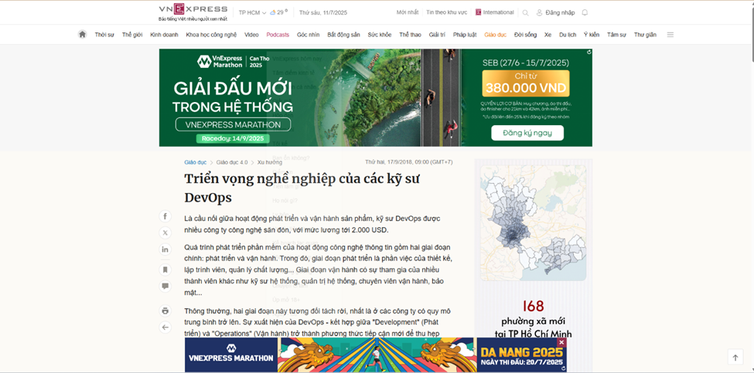
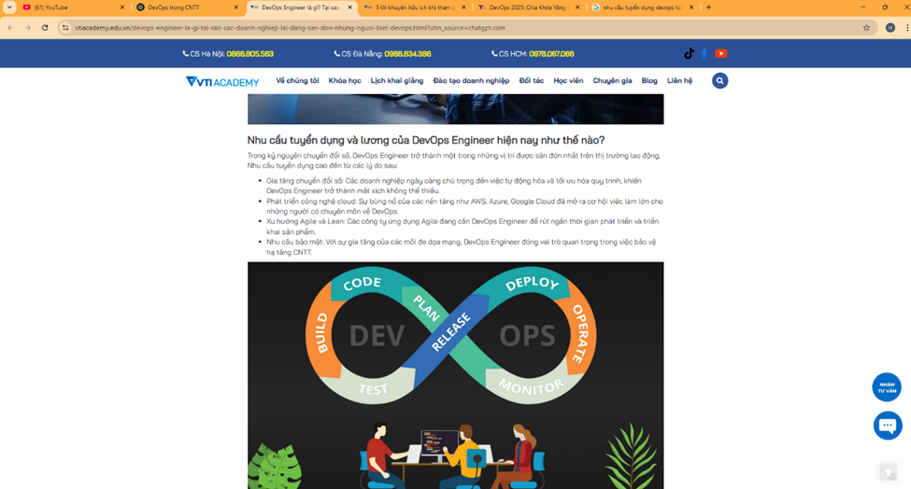
Nhu cầu tuyển dụng

Slide 23
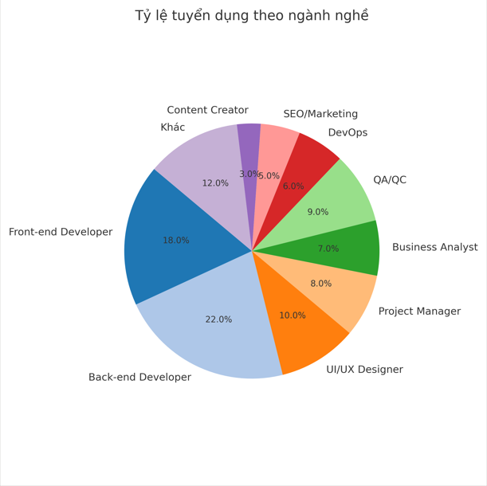
Nhu cầu tuyển dụng

Slide 24
Hạn mức lương
Cấp độ | Kinh nghiệm | Mức lương/tháng (VNĐ) | Ghi chú
Junior DevOps | 0–2 năm | 12 – 25 triệu | Biết CI/CD, Docker cơ bản, Git, Linux
Mid-level DevOps | 2–4 năm | 25 – 40 triệu | Có kinh nghiệm với Jenkins, GitLab CI, monitoring
Senior DevOps | 4–6 năm | 40 – 70 triệu | Thành thạo với Kubernetes, Terraform, cloud (AWS/GCP/Azure)
Lead/Architect | 6+ năm | 70 – 100 triệu | Thiết kế hệ thống CI/CD, giám sát đội DevOps

Slide 25
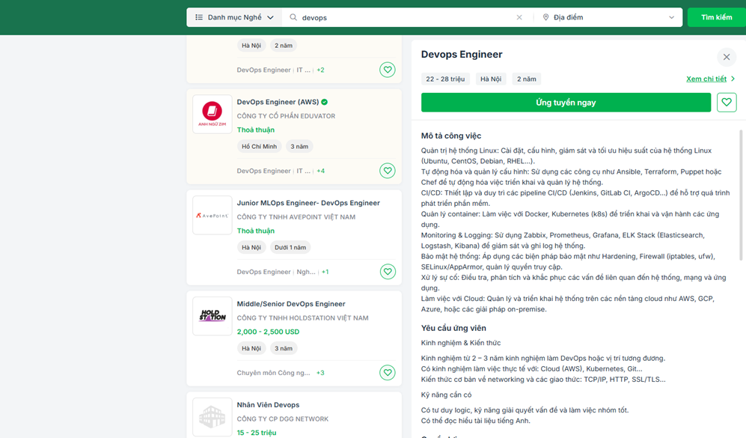
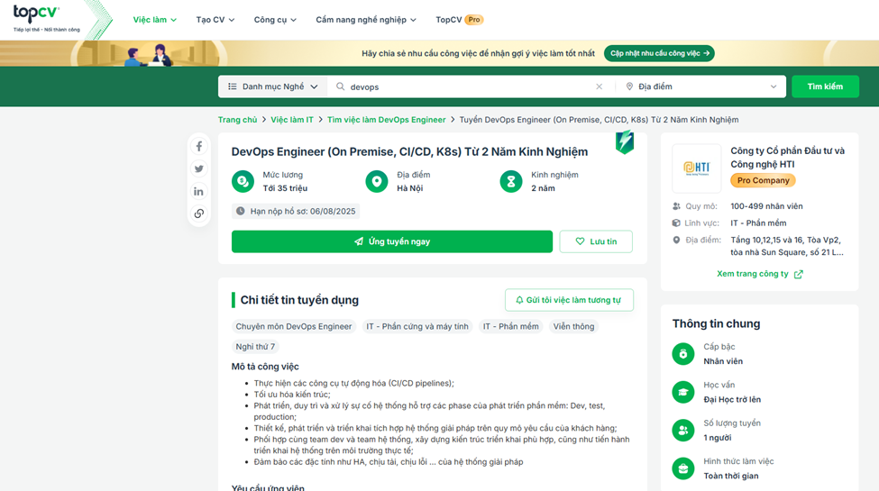
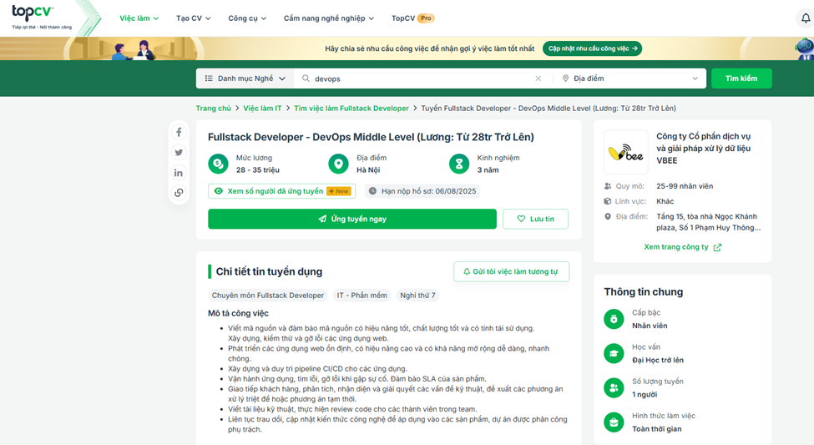
Hạn mức lương

Slide 26
THANK YOU!

